Slide 1
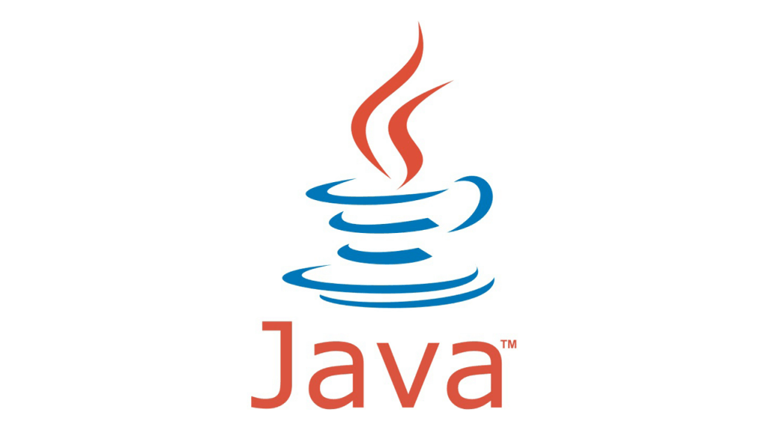

인터페이스 자바 스터디
Made by 주이식

Slide 2
JAVA?
C언어와 JAVA의 차이점
C언어
JAVA
절차지향
객체지향
함수
메소드

Slide 3
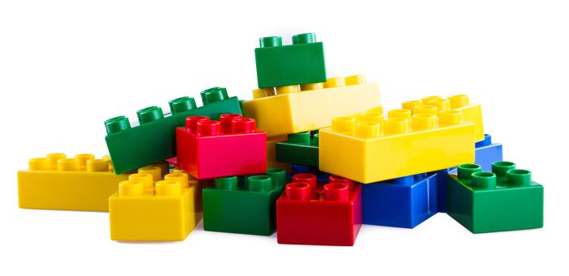
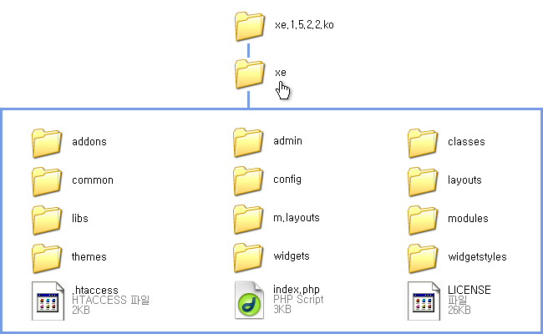
객체?
객체
객체
메소드

Slide 4
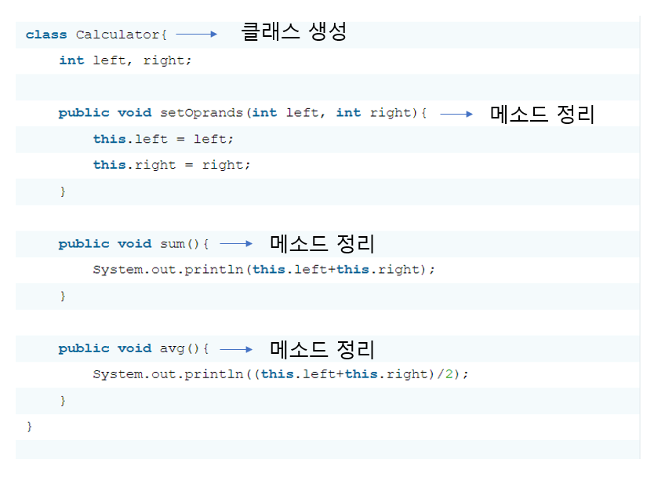
코드를 통해 객체를
이해하자!

Slide 5
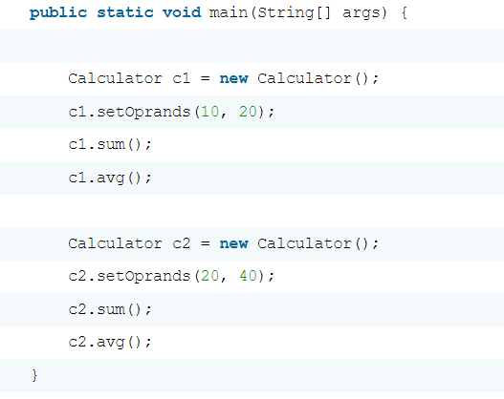
클래스를 사용하는 방법? -> 인스턴스를 통해 사용!
코드를 통해 클래스를
활용해보자!

Slide 6
생성자란?
생성자를 이해해보자!
객체를 사용하기위해 메소드를 호출할 때 초기화를 시켜주는 행동을 계속해서 반복하는 것을 쉽게 사용하기 위해 바꾼 것!
생성자의 특징
값을 반환하지 않는다
생성자의 이름은 클래스의 이름과 동일하다.

Slide 7
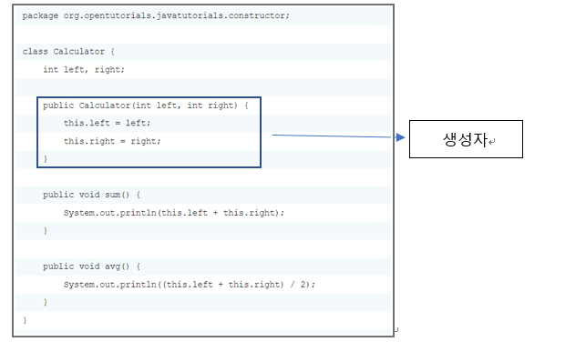

코드를 통해 생성자를 이해해보자!
객체 생성

Slide 8
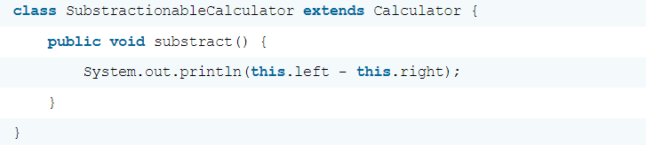
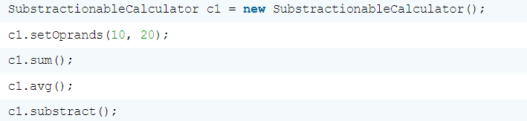
상속이란?
상속
물려준다는 의미
어떤 객체가 있을 때 그 객체의 필드(변수)와 메소드를 다른 객체가 물려받을 수 있는 기능

Slide 9
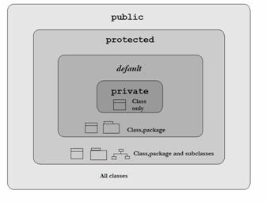
접근 제어자(클래스 멤버)란?
접근 제어자
클래스의 멤버(변수와 메소드)들의 접근 권한을 지정해줌
사용자가 접근하면 안되거나 접근 할 필요가 없는 멤버에 대한 접근을 규제한다(private, public 등)

Slide 10
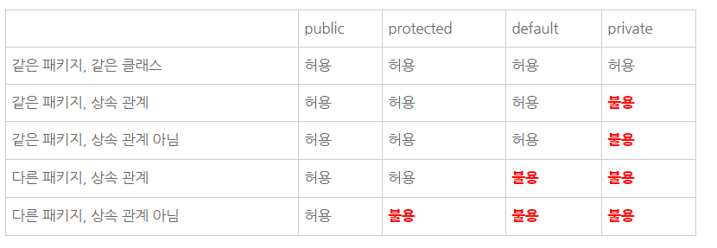
접근 제어자

Slide 11
예외란?
프로그래머가 상정한 정상적인 처리에서 벗어나는 경우에
이를 처리하기 위한 방법
예외
문법
try{
예외의 발생이 예상되는 로직
}catch(예외클래스 인스턴스){
예외가 발생했을 때 실행되는 로직
}

Slide 12
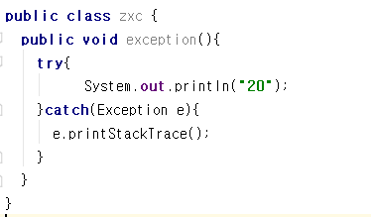
코드를 통해
이해하는 예외
예외클래스 인스턴스 설정은 발생하는 예외 상황에 따라 다르게!
예외처리는 주로 e.printStackTrace();를 쓰거나
자신만의 예외처리를 만들어 쓴다. Ex) 화면에 Toast띄우기

Slide 13
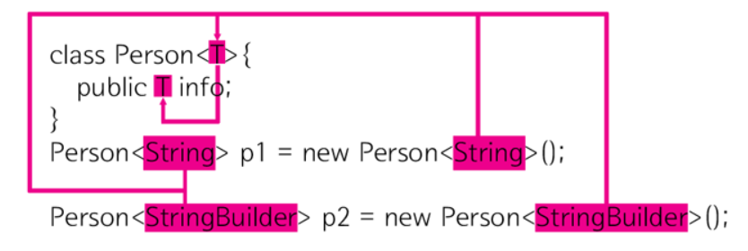
제네릭이란?
제네릭
- 클래스 내부에서 사용할 데이터 타입을 외부에서 지정하는 기법
클래스를 정의할때 info의 데이터 타입을 확정하지 않은 상태에서
인스턴스를 생성할 때 지정하는 것이 제네릭!

Slide 14
특징
-복수의 제네릭을 사용할 수 있다. 사용할 때는 <T, S>와 같은 형식을 사용한다.
-제네릭은 참조 데이터 타입에 대해서만 사용할 수 있다.
-제네릭은 데이터 타입을 알고 있으면 생략 가능하다.
-제네릭은 메소드에 적용할 수도 있다.
-제네릭으로 올 수 있는 데이터 타입을 특정 클래스의 자식으로 제한 할 수 있다.
제네릭의 특징과 사용
사용
주로 ArrayList를 사용할 때 리스트의 크기를 미리 지정하지 않고 사용해서 많은 수의 값을 저장할 때 사용한다.

